Slide 1
C语言大学实用教程
第1章 程序设计ABC

Slide 2
本章学习内容
C语言的特点
C程序的基本结构
编辑、编译、链接、运行C语言程序的环境、方法和步骤

Slide 3
何谓程序？
很像厨师的菜谱，定义了执行某个任务所需的步骤
但不幸和不同的是，你不能使用你自己的母语来写程序

Slide 4
计算机能读懂的语言？
机器语言（Machine Language）
由一系列二进制0和1组成
机器语言编写的1+1程序
低级语言
MOV AX, 1
ADD AX, 1
10111000
00000001
00000000
00000101
00000001
00000000
像不像天书？

Slide 5
何谓程序设计语言 （programming language） ？
人与计算机进行交流的语言
BASIC语言编写的1+1程序
C语言编写的1+1程序
既不是英语，也非机器语言
但更像英语
高级语言
比写机器语言程序容易，但比使用英语难
PRINT 1+1
结果显示在屏幕上
#include <stdio.h>
main()
{
printf("%d\n", 1+1);
}
Notes:
程序设计语言是人与计算机进行交流的语言，有很多种，分别适合做不同的事情
现在人还只能主动学计算机的语言，做不到计算机学会人的语言
当计算机懂了人的自然语言，就几乎不再需要编程，想让计算机干什么，尽管对着它说好了，那时程序员可能也就失业了。

Slide 6
何谓程序员 （Programmer） ？
编写程序源代码（Source Code）的人
计算机、程序员、程序之间的关系
如果计算机是乐队，那么程序员就是指挥家，程序就是乐谱。
如果计算机是军队，那么程序员就是总司令，程序就是作战计划。

Slide 7
程序开发步骤
调试（Debug）
运行 （Run）
可执行文件
扩展名为.exe的文件
链接（Link）
编译（Compile）
扩展名为.obj的文件
编辑（Edit）
扩展名为.c的文件（对C而言）
编码（Write）
设计（Design）
How is it to be done？
分析（Analysis）
What is to be done？
Notes:
编译器（Compiler）把源代码转换为可被计算机理解的机器代码，把机器代码以可执行文件（Executable File）的形式保存在磁盘上，一种程序设计语言对应一种编译器

Slide 8
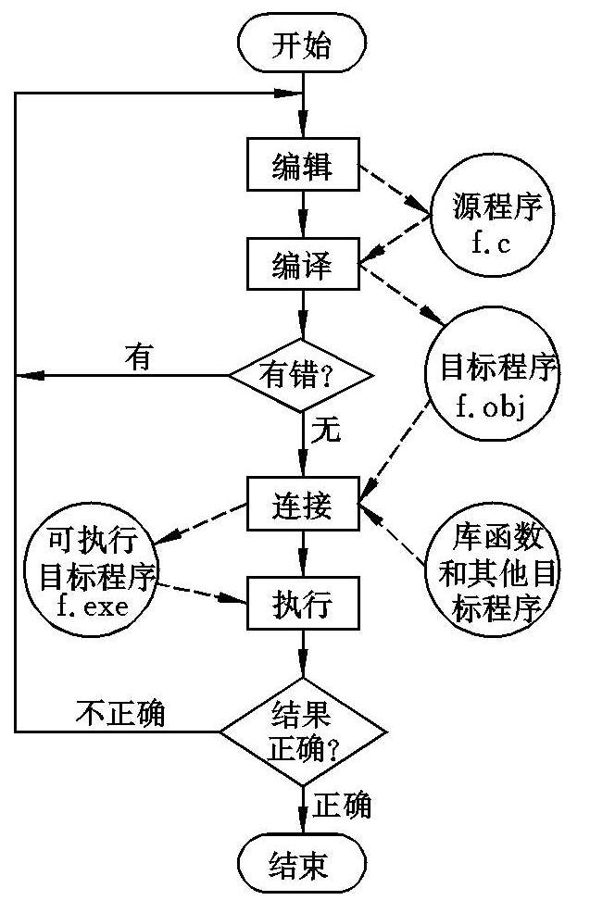
开发C程序的步骤
1.设计算法
2. 根据算法思路或数学模型，按照该语言的语法编写程序源代码
把自己的意图写入源代码中
3. 编辑源程序
4. 编译和连接
5. 反复上机调试程序, 直到改正了所有的编译错误和运行错误
6. 运行

Slide 9
如何让计算机读懂 程序设计语言？
编译程序（编译器，Compiler）的功能
读入高级语言编写的程序源代码，将其翻译成在逻辑上与之等价的目标程序,即转换成机器代码（可执行程序）
一种程序设计语言对应一种编译器
编译器
C语言
可执行程序
Notes:
现在人还只能主动学计算机的语言，做不到计算机学会人的语言
当计算机懂了人的自然语言，就几乎不再需要编程，想让计算机干什么，尽管对着它说好了，那时程序员可能也就失业了。

Slide 10
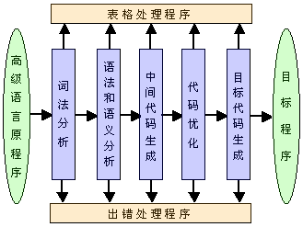
编译程序的执行过程？
编译过程一般分成5个阶段

Slide 11
程序在计算机内部是如何运行的？
记忆装置（Memory）
程序
和输入数据
取出数据
输入/输出
设备
存储器
运算器
输出结果
计算结果
存入数据
输入输出命令
取出
程序指令
存取命令
操作命令
眼睛和耳朵
控制器
计算机把机器代码读入到内存
由CPU运行这些代码
读取输入（Input）
产生输出（Output）
完成程序预定的功能
CPU
大脑

Slide 12
高级语言的魅力
易学、易用、易读、易懂、强大、可移植
百家争鸣，据不完全统计2500种，绝大多数是高级语言
http://people.ku.edu/~nkinners/LangList/Extras/langlist.htm可看到其列表和简介
影响最大、寿命最长的是C语言
Notes:
程序设计语言数以千计，能广为流传的不过几十种，能够风光20年的更是屈指可数

Slide 13
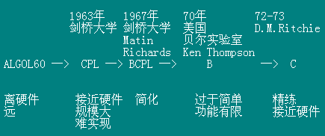
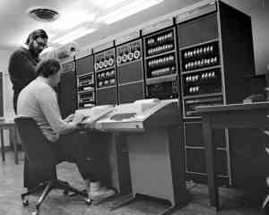
C语言的产生背景和历程
20世纪60年代，贝尔实验室，Ken Thompson开始开发一个叫做UNIX的操作系统
最初的操作系统等系统软件都是用汇编语言编写的，便于直接对硬件及接口进行操作，但依赖于硬件，可读性和可移植性比较差
→高级语言？
→集高级语言和低级语言优点于一身？
70年，将BCPL语言改造成更适合开发UNIX的B语言
73年，Dennis M. Ritchie将B语言改造成C语言，把UNIX操作系统的90%以上源代码用C语言改写
Notes:
最初的操作系统等系统软件都是用汇编语言编写的，由于汇编语言依赖于硬件，程序的可读性和可移植性比较差。为了提高程序的性能，应采用高级语言编写，但一般高级语言难以实现汇编语言的某些功能，例如直接对硬件及接口进行操作。
人们设想能否找到一种既有高级语言的特性，又具有低级语言特性的语言，集其优点于一身。于是C语言就在这种情况下应运而生了。
和Unix的设计者Ken Thompson接受美国国家技术勋章

Slide 14
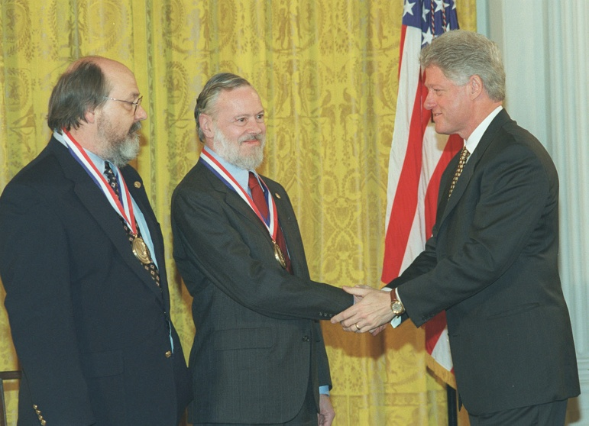
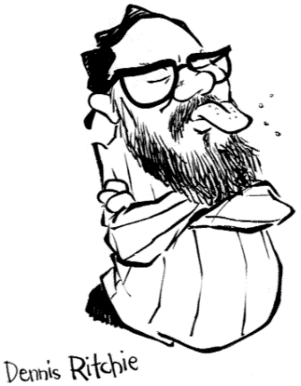
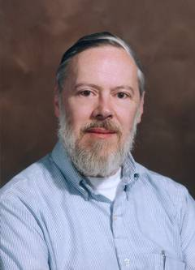
C语言的设计者
1978年，Brian W.Kernighan和Dennis M.Richie 合著影响深远的名著
《The C Programming Language》
称为标准的C语言版本
1983年，美国国家标准化协会对C发展和扩充，制定了新的标准称为 ANSI C
ANSI C标准的发布是C语言成熟的标志
教科书就是以ANSI C为依据编写的
接受美国国家技术勋章
Ritchie漫画像
Notes:
随后C语言和UNIX迅速得到推广，先后被移植到大、中、小、微型机上，成为应用广泛的几种语言之一。

Slide 15
C程序设计语言
是一种高级语言
并不“高级”，只是相对低级语言，在一个高的级别上进行编程
但实际上是一种介于高级语言和低级语言之间的语言
历史悠久，战勋卓著
诞生于上世纪70年代初，成熟于80年代
很多重量级软件都是用C写的
上天入地，无所不能
几乎没有不能用C写出来的软件，没有不支持C的系统
很多流行语言、新生语言都借鉴了它的思想、语法
从C++，到Java，再到C#
正确地学好C语言，是学习这些流行语言的基础
Notes:
无从考证究竟有多少软件用C语言编写。但我们赖以生存的软件中确实大多数都是用C语言编写。
目前新开发的软件中，尤其在Windows上，使用C语言的越来越少了，其小弟C++、Java和C#正如火如荼。

Slide 16
C程序设计语言
以往的擅长：
与操作系统和基础工具有关的编程任务
操作系统核心，设备驱动程序，系统工具，网络应用，编辑器，字处理工具，编译器，某些图形和GUI应用，以及数据库应用
未来的发展：
高性能、实时中间件，嵌入式领域，并发程序设计等

Slide 17
认识 C语言从这里开始
第一个程序范例
打印单词“Hello, World”
#include <stdio.h>
main()
{
printf("Hello world\n");
}
考考你：
如何把“hello”和“world” 分别打印在两行？
预处理命令
C语言通过头文件和标准库文件来提供很多的操作，使用时需要用#include来包含这些头文件
“myfunction.h”
每一个C程序都必须有一个main()函数
程序从main()函数开始执行
C语言允许用户编写自己的库函数来扩充功能
Notes:
各种语言的教科书都习惯上用“Hello, World”作为第一个程序范例，从而向读者展开神奇的程序设计的世界。它的功能是打印单词“Hello, World”。通过此程序，读者可以了解该语言的基本语法和结构，以及如何进行基本输出。
对此程序的解释，详见教科书P2

Slide 18
预处理命令
常用的有2种预处理命令:
#include
#define
#include 用于包含一些头文件到程序中。因为程序编译时需要这些信息 (例如 stdio.h 头文件包含有 printf 函数的信息)

Slide 19
预处理命令
#define 一般用于声明宏常量
预处理后
预处理前
例如:
例如:
#include <stdio.h>
#define PI 3.141593
main()
{
float luas;
luas = 3.141593 * 7 * 7;
printf(“Luas %.2f:”, luas);
}
#include <stdio.h>
#define PI 3.141593
main()
{
float luas;
luas = PI * 7 * 7;
printf(“Luas %.2f:”, luas);
}
宏常量

Slide 20
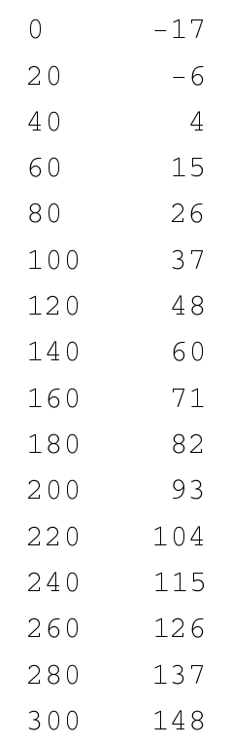
打印华氏温度与摄氏温度对照表
计算公式： C=(5/9)(F-32)

Slide 21
打印华氏温度与摄氏温度对照表
#include <stdio.h>
/* 对 fahr = 0, 20, ..., 300
打印华氏温度与摄氏温度对照表 */
main()
{
int fahr, celsius;
int lower, upper, step;
lower = 0; /* 温度表的下限 */
upper = 300; /* 温度表的上限 */
step = 20; /* 步长 */
fahr = lower;
while (fahr <= upper)
{
celsius = 5 * (fahr-32) / 9;
printf("%d\t%d\n", fahr, celsius);
fahr = fahr + step;
}
}
计算公式： C=(5/9)(F-32)
Notes:
此程序的详细解释在教科书P4

Slide 22
代码风格（Coding Stytle）
#include <stdio.h>
/* 对 fahr = 0, 20, ..., 300
打印华氏温度与摄氏温度对照表 */
main()
{
int fahr, celsius;
int lower, upper, step;
lower = 0; /* 温度表的下限 */
upper = 300; /* 温度表的上限 */
step = 20; /* 步长 */
fahr = lower;
while (fahr <= upper) {
celsius = 5 * (fahr-32) / 9;
printf("%d\t%d\n", fahr, celsius);
fahr = fahr + step;
}
}
“代码风格”的目标是让代码清晰，增强可读性，使代码更容易被他人维护
1 良好的注释；
2 整齐的缩进；
3 适当的空行；
4 见名知义的变量命名
5 恰当位置的空格
6 每行最多只有一条语句
Notes:
“代码风格”的目标是让代码清晰，增强可读性，使代码更容易被他人维护。在一段时间后，重新看自己的代码时（此时对这些代码的内容已经忘得差不多了），好的代码风格也会让自己获益。这个程序体现的代码风格有：
良好的注释，解释清楚此程序的功能和变量含义
整齐的缩进，让代码的逻辑关系分外明朗
适当的空行，使程序的结构凸现
准确的变量命名，不需要注释，便可明辨
恰当位置的空格，让可读性更上一层楼
每行最多只有一条语句

Slide 23
如果没有代码风格，…
#include <stdio.h>
main(){int fahr,celsius;
int lower,upper,step;
lower=0;upper=300;step=20;fahr=lower;
while (fahr<=upper){
celsius=5*(fahr-32)/9;
printf("%d\t%d\n",fahr,celsius);
fahr=fahr+step;}}

Slide 24
C程序的三种编译环境
Turbo C2.0 （或WIN-TC或Borland C++）
Visual C++
Code::Blocks
（简称CB，http://www.codeblocks.org）

Slide 25
C程序的三种编译环境
Turbo C2.0 （或WIN-TC或Borland C++）
可能是仅存的还在使用的DOS软件，方便性不如Windows下的软件
缺少对很多先进的程序设计理念和方法的支持
因其自身的局限性，会给初学者带来一些错觉，把一些错误或不当的用法当成是正确的或有效的
Notes:
TC真的该废除了。它发行于1989年，对IT业来说，绝对是奶奶级软件了，已经严重滞后于业界的发展。首先，它是一个DOS平台上的软件（可能是仅存的还在被使用的DOS软件），方便性远不如Windows下的软件。它不仅缺少对很多先进的程序设计理念和方法的支持，而且因其自身的局限性，会给对C语言了解不深的人带来一些错觉，把一些错误或不当的用法当成是正确的或有效的，难逃误人子弟之嫌。

Slide 26
C程序的三种编译环境
Visual C++
Windows平台上最流行的C/C++集成开发环境之一。
从1993年发行1.0版本开始，历经多年锤炼，于2017年推出最新的Visual Studio 2017(包含Visual C++)
但Visual C++ 2003及以后的版本过于庞大，安装过程缓慢且烦琐，不适合初学者
一般初学在Visual C++ 6.0（以下简称VC）下开发和调试C程序
Notes:
TC真的该废除了。它发行于1989年，对IT业来说，绝对是奶奶级软件了，已经严重滞后于业界的发展。首先，它是一个DOS平台上的软件（可能是仅存的还在被使用的DOS软件），方便性远不如Windows下的软件。它不仅缺少对很多先进的程序设计理念和方法的支持，而且因其自身的局限性，会给对C语言了解不深的人带来一些错觉，把一些错误或不当的用法当成是正确的或有效的，难逃误人子弟之嫌。

Slide 27
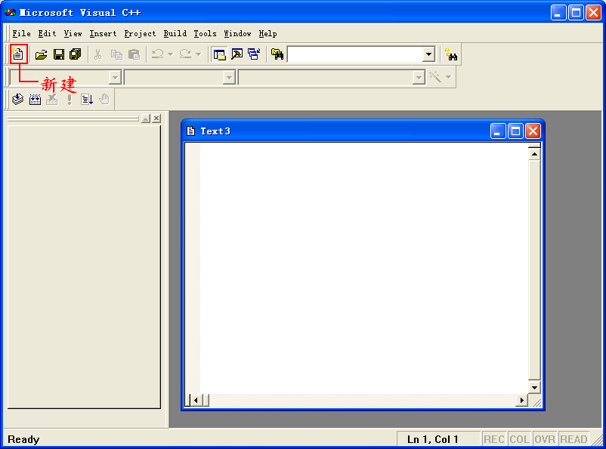

Slide 28
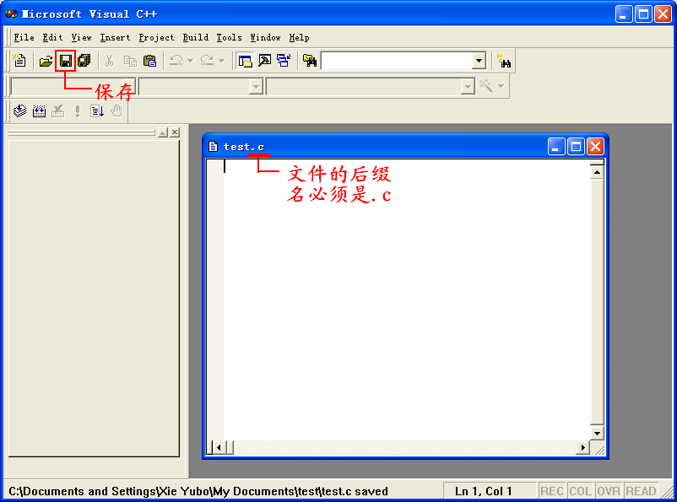

Slide 29
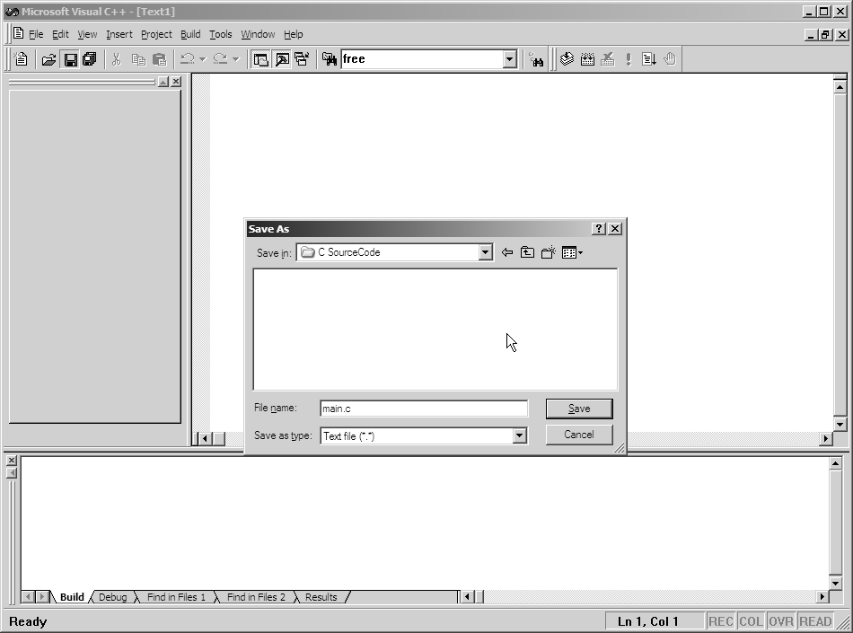
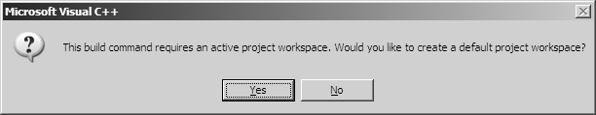
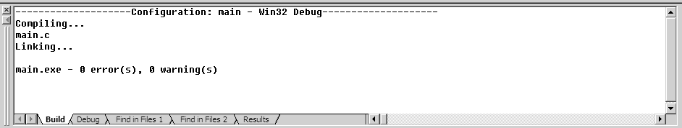
保存文件
运行
建立新文件
编译
在编译之前，VC先弹出对话框，询问是否建立一个缺省的项目工作区。VC必须有项目才能编译，所以这里必须回答“Yes”。
系统在保存.c文件的目录里自动生成与c源文件同名的.dsw和.dsp等文件。
以后可直接打开这些文件来修改程序，不必再重复上面的过程
Notes:
美国微软公司出品的Visual C++是Windows平台上最流行的C/C++集成开发环境之一。 从1993年发行1.0版本开始，历经多年锤炼，于2005年推出最新的Visual C++ 2005。但因为Visual C++ 2003及以后的版本与.NET平台等很多软件硬性结合在一起，过于庞大，安装过程缓慢且烦琐，所以并不适合初学者。本书将介绍如何在更易获得的Visuall C++ 6.0（以下简称VC）下开发和调试C语言程序。

Slide 30
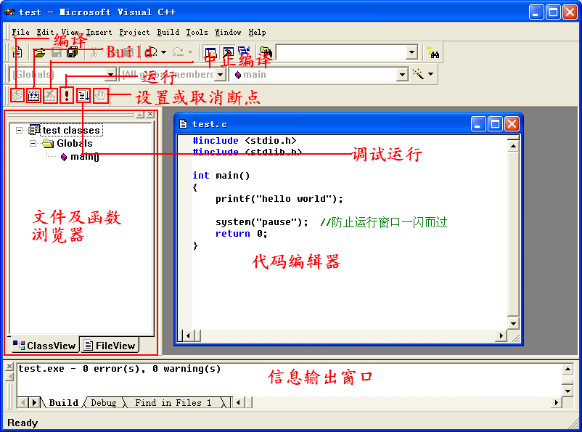

Slide 31
C程序的三种编译环境
Code::Blocks（CB）
是近年出现并获得关注的C/C++开发环境
CB的功能远远优于TC，也优于VC 6.0
CB只是一个IDE（集成开发环境），没有内置的编译器和调试器
但可以支持多种编译器（不包括TC），例如GCC编译器和GDB调试器（跨平台的编译器和调试器）

Slide 32
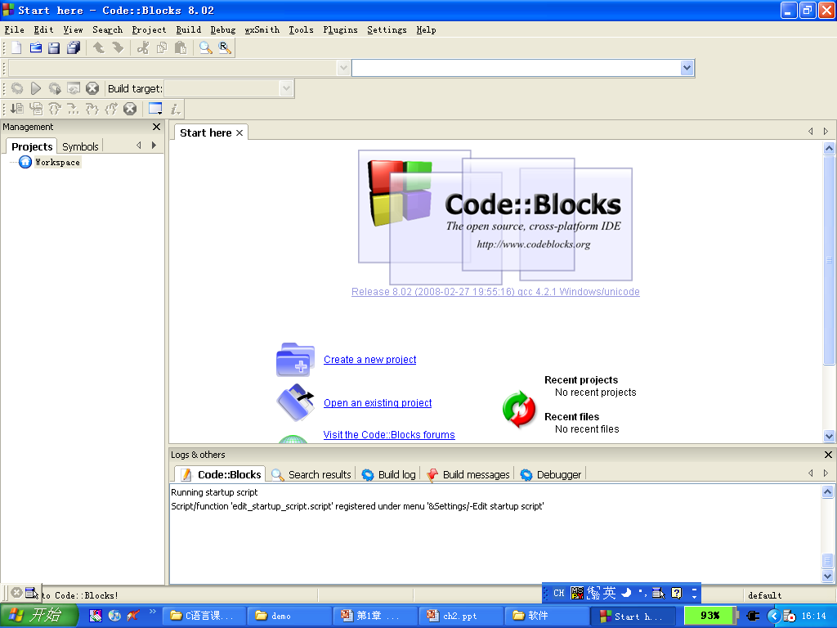
CB的初始界面

Slide 33
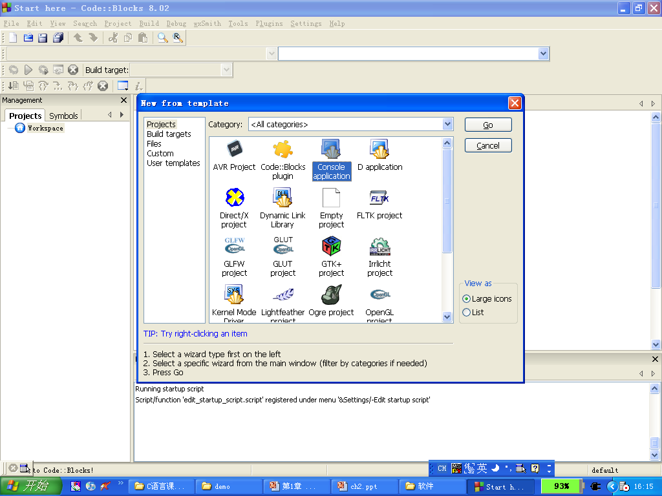

Slide 34
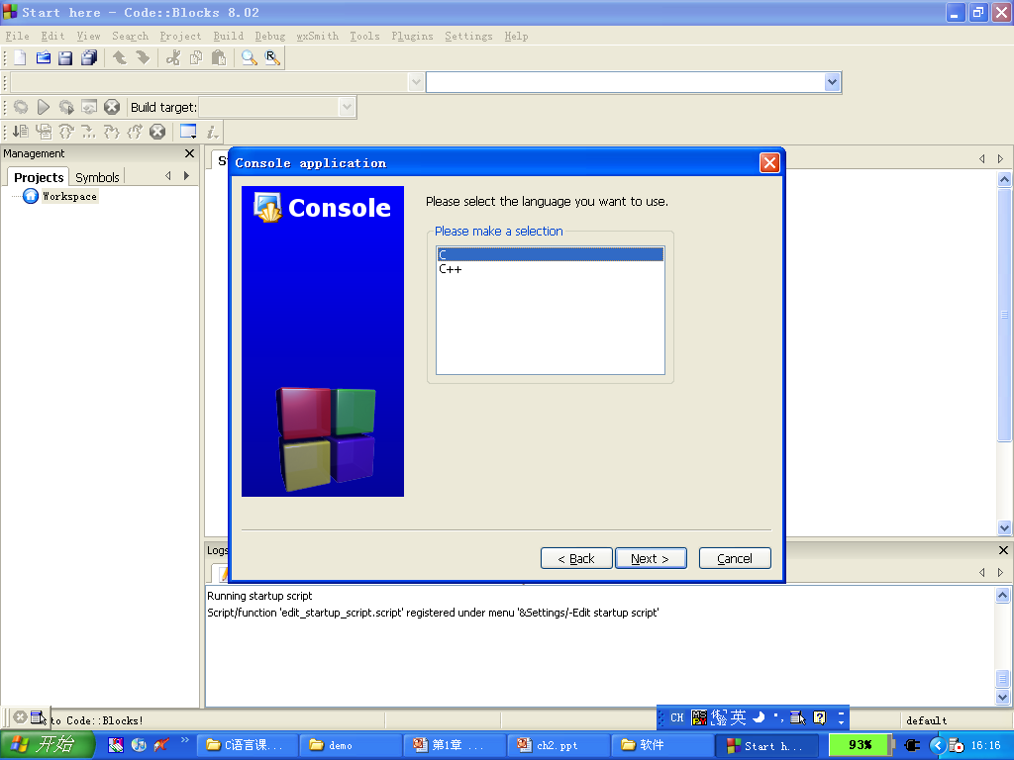

Slide 35


Slide 36
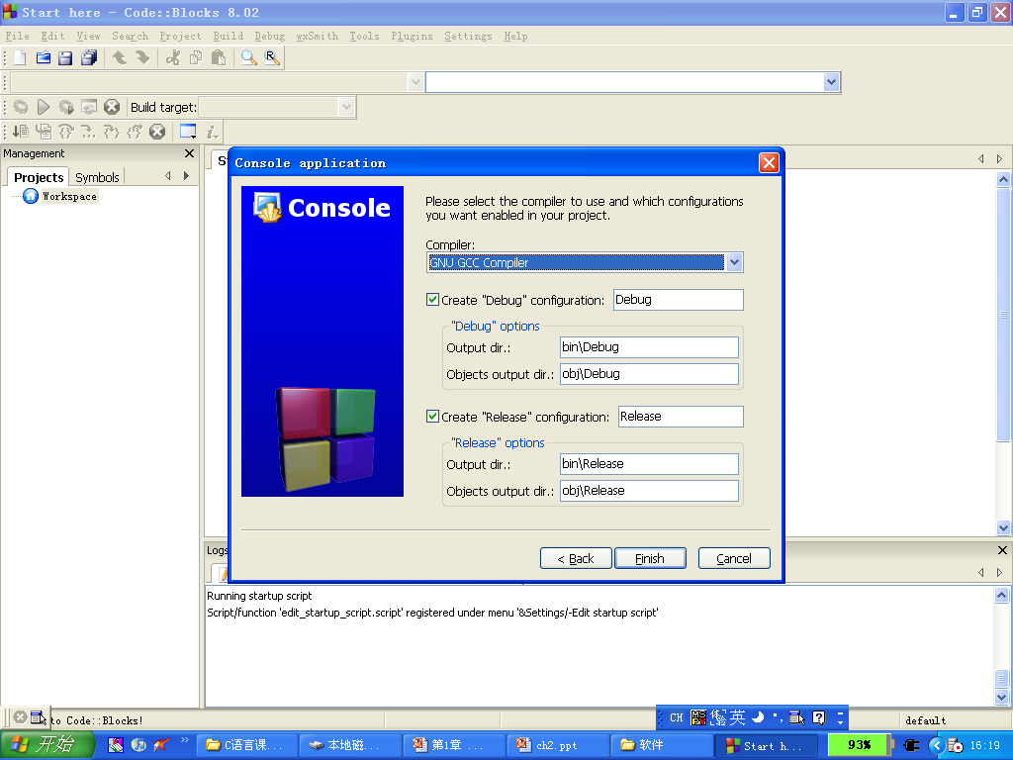

Slide 37
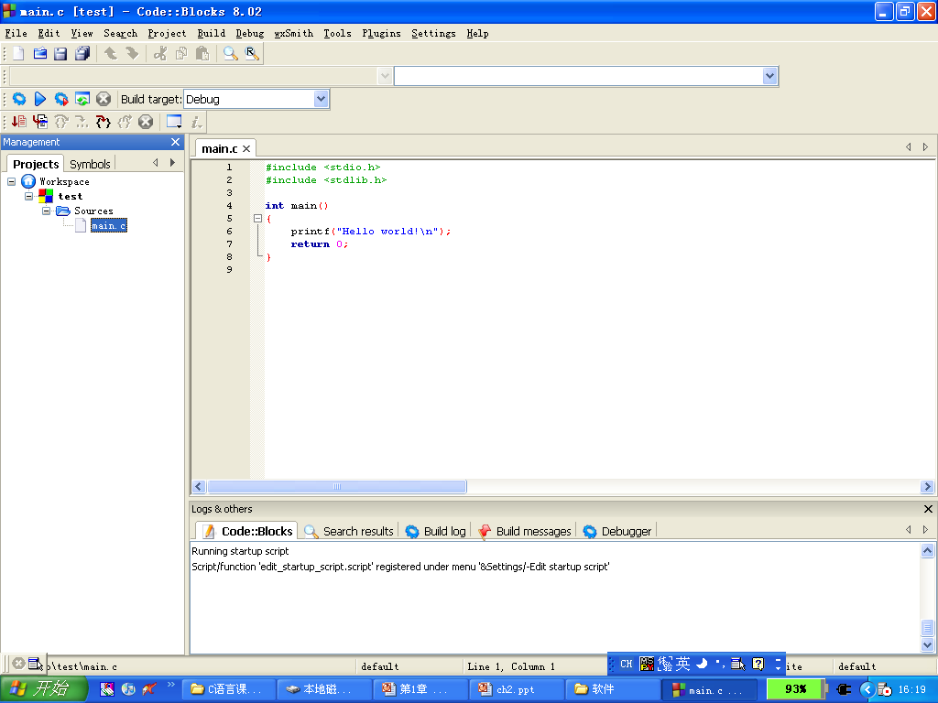

Slide 38
动画演示一遍这个过程
现场演示一遍Hello world程序的运行过程

Slide 39
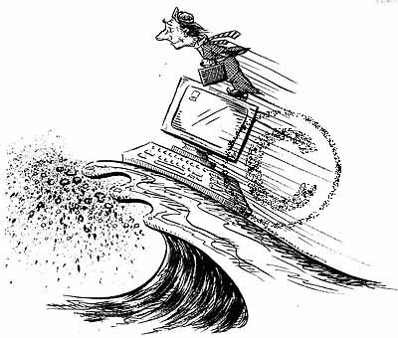
怎样学好编程？
多读
多写
擅于利用身边的工具与环境
Knowlegde, Practice, Skills

Slide 40
本章知识点小结
C程序结构
由函数组成，至少有一个主函数main()
一对花括号“{ }”是主函数的定界符
语句用分号结束；
字母区分大小写
注释行
多行注释：/* */
单行注释：//
代码风格
C语言的编译环境
TC
VC
CB
预处理命令
全局声明
main ()
{
}
局部声明
语句

Slide 41
作业
习题1
1.1,1.4,1.5

